Slide 1
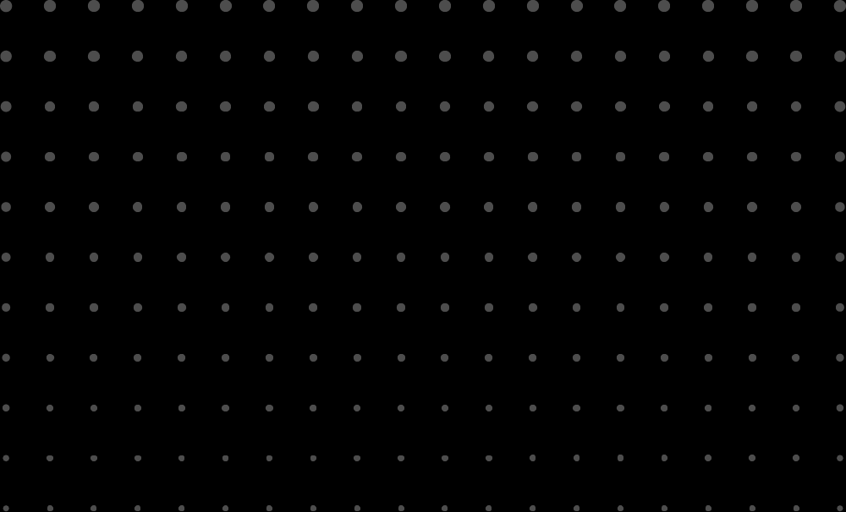
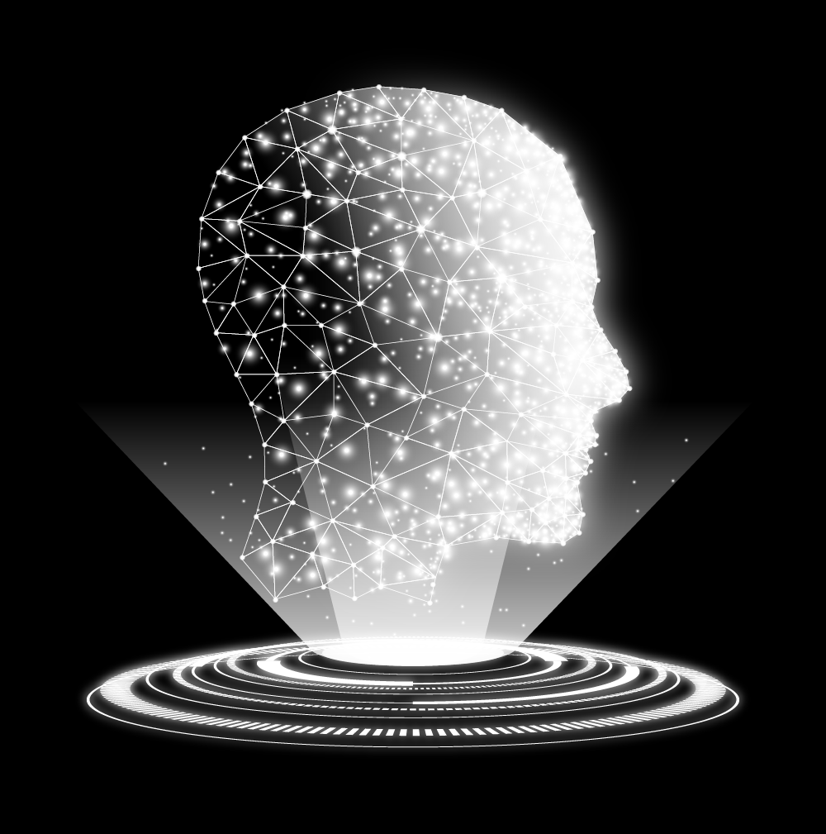
Introducción al aprendizaje automático, las redes neuronales y el aprendizaje profundo
Rene Y. Choi , Aaron S. Coyner, Jayashree Kalpathy-Cramer, Michael F. Chiang ,
and J. Peter Campbell

Slide 2
Tabla de contenido
01
02
03
Objetivo
Método
Técnicas de aprendizaje automático
04
05
Métodos clásicos de aprendizaje automático
Redes neuronales y el aprendizaje profundo
06
Conclusión

Slide 3
Introducción
La introducción al aprendizaje automático y las redes neuronales en la medicina es un tema fascinante y en constante evolución. El aprendizaje automático es una rama de la inteligencia artificial que se centra en el desarrollo de algoritmos que permiten a las computadoras aprender de los datos y mejorar su rendimiento en una tarea específica sin ser programadas explícitamente para ello. Las redes neuronales son un tipo de algoritmo de aprendizaje automático que se inspira en la estructura y función del cerebro humano.

Slide 4
01
Objetivo
Presentar una descripción general de los métodos actuales de aprendizaje automático y su uso en la
investigación médica, centrándose en técnicas seleccionadas de aprendizaje automático, mejores prácticas y
aprendizaje profundo

Slide 5
02
Métodos
Realizar una búsqueda bibliográfica en PubMed de artículos que fueran pertinentes sobre los principales métodos de inteligencia artificial que se utilizan en la investigación médica. La selección de los artículos quedó a criterio exclusivo de los autores.
El objetivo de nuestra búsqueda bibliográfica fue proporcionar a los lectores no técnicos una explicación sencilla de los métodos de aprendizaje automático que se utilizan en la medicina actual.

Slide 6
Técnicas de aprendizaje automático
03

Slide 7

Aprendizaje supervisado
Aprendizaje no supervisado
Aprendizaje semisupervisado
Aprendizaje por refuerzo

Slide 8
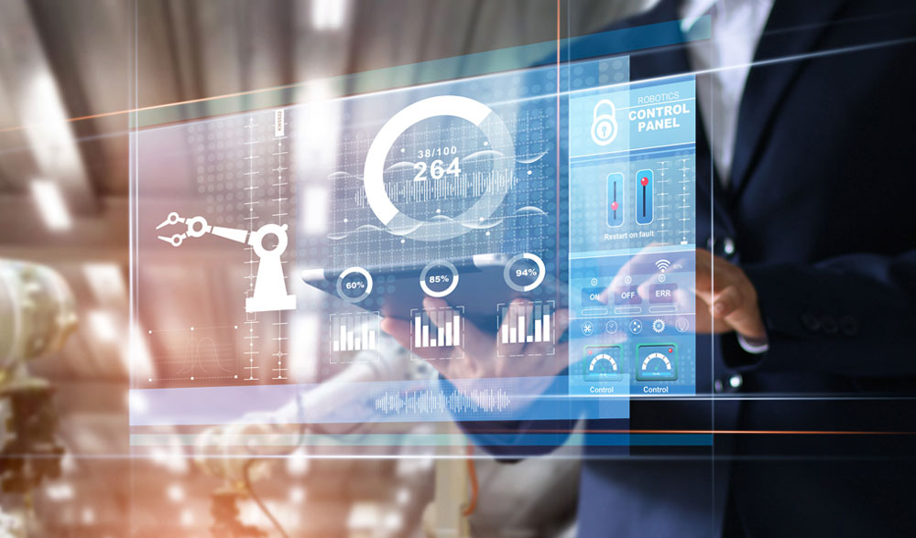
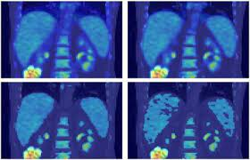
Ejemplos sobre las técnicas
Aprendizaje supervisado
Aprendizaje no supervisado
Predicción de resultados de tratamiento
Segmentación de imágenes médicas

Slide 9
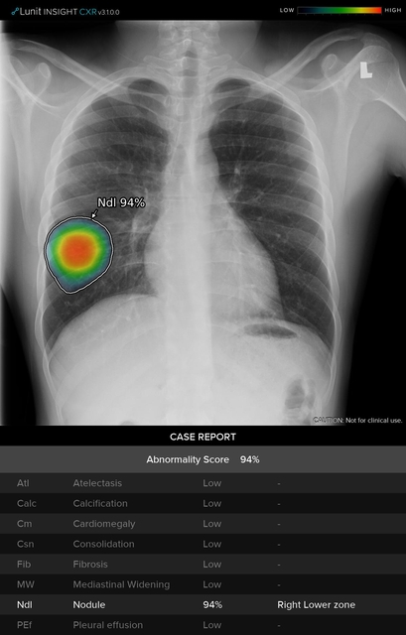
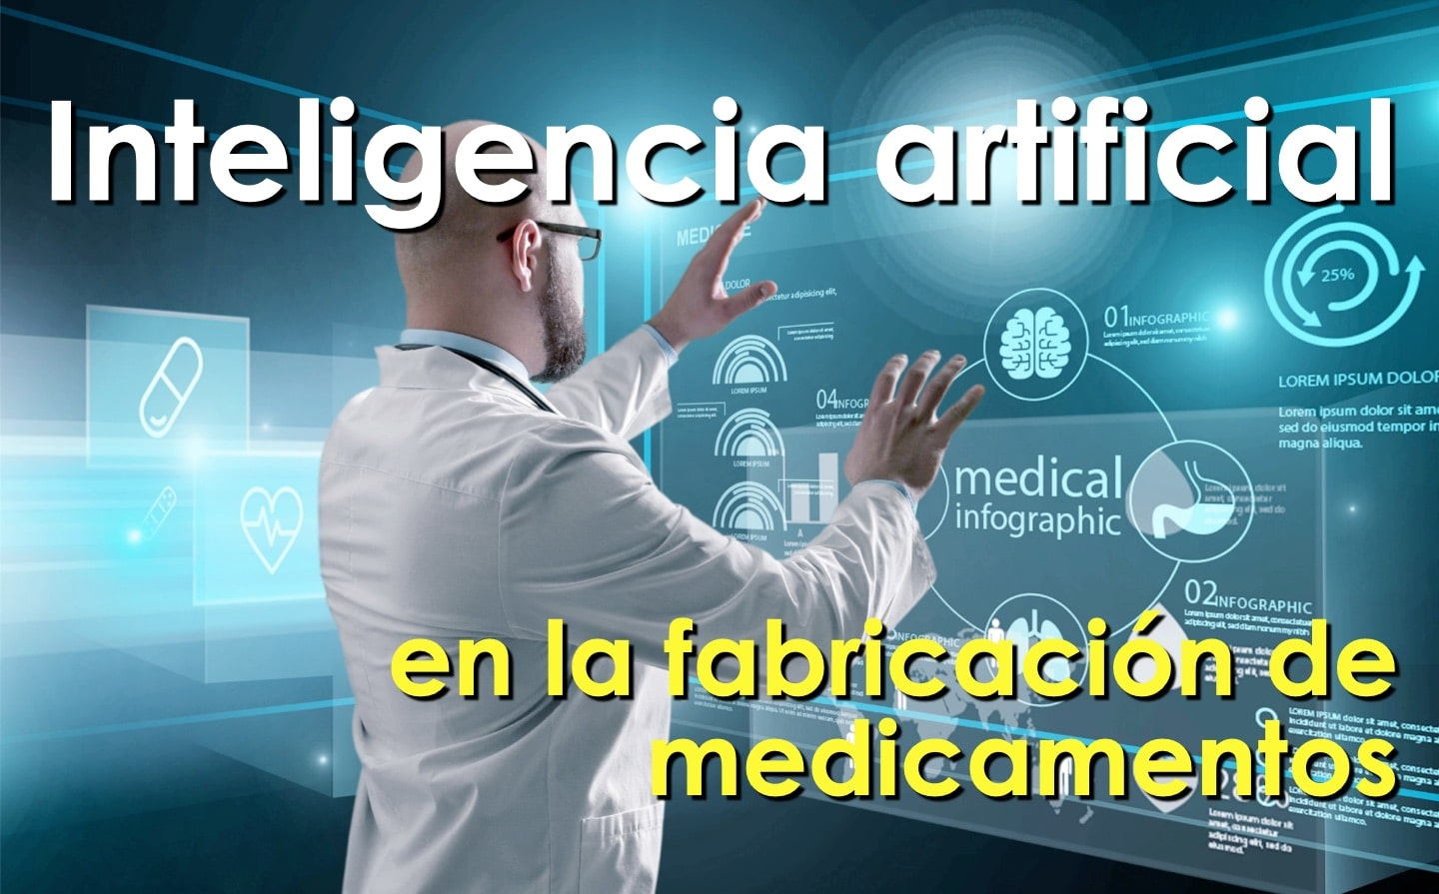
Ejemplos sobre las técnicas
Aprendizaje semi-supervisado
Aprendizaje Profundo
Detección de anomalías en imágenes médicas
Control de la administración de medicamentos

Slide 10
04
Métodos clásicos de aprendizaje automático
Hay muchos algoritmos de aprendizaje automático que se utilizan en
medicina. A continuación, se describen algunos de los más populares hasta la fecha.

Slide 11
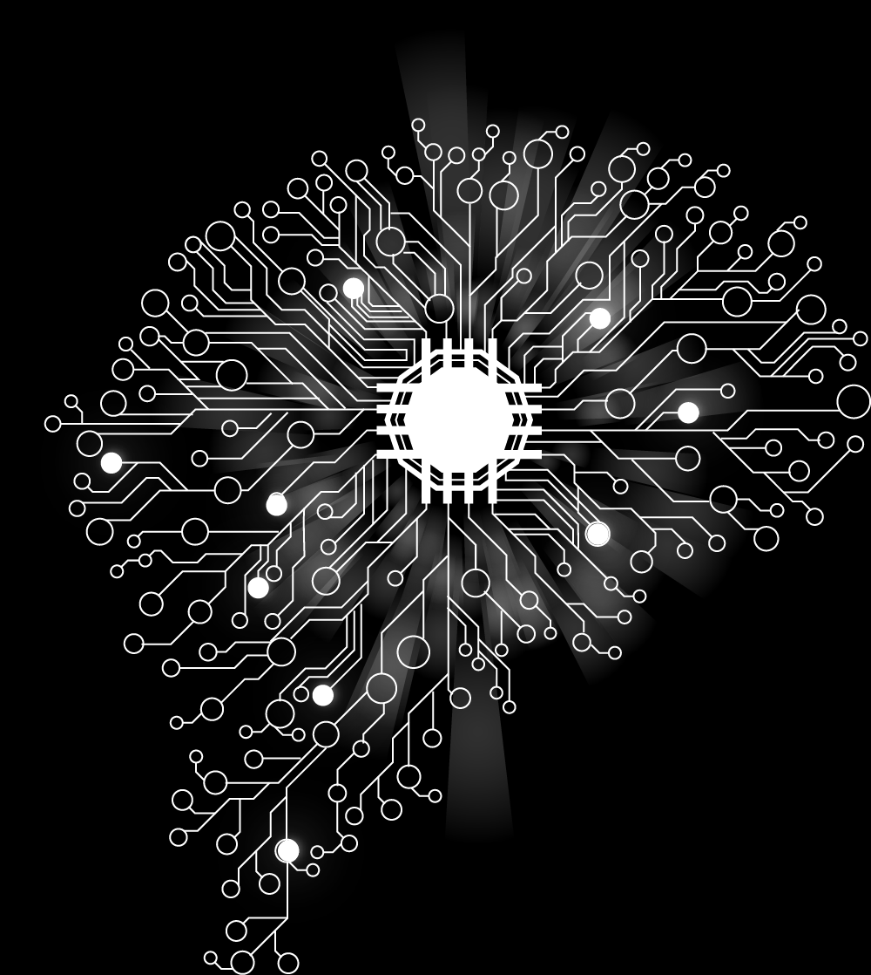
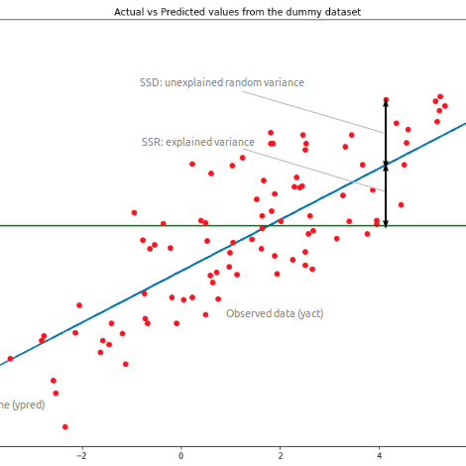
Regresión lineal
La regresión lineal es una técnica de análisis que se utiliza para
resolver un problema de regresión utilizando una línea recta para describir un conjunto de datos.

Slide 12
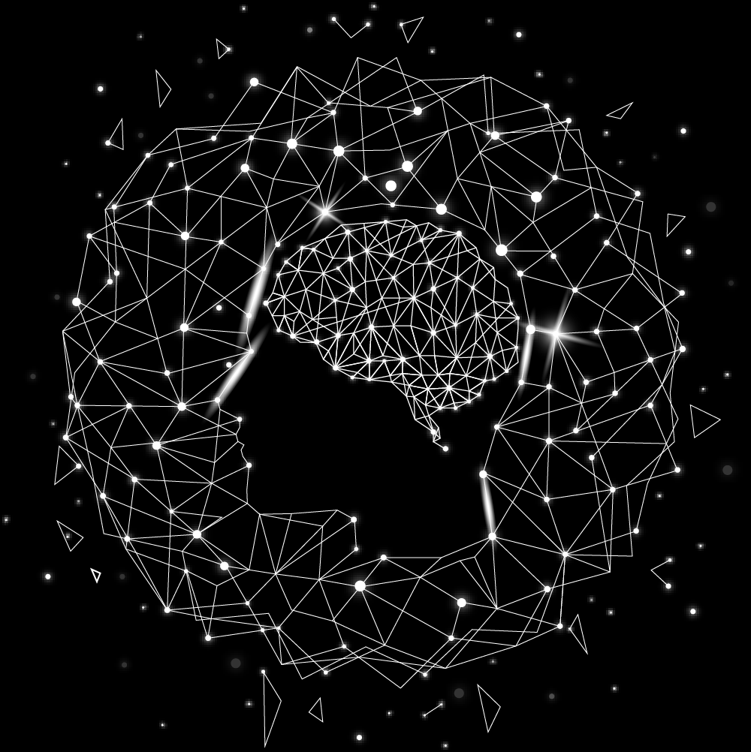
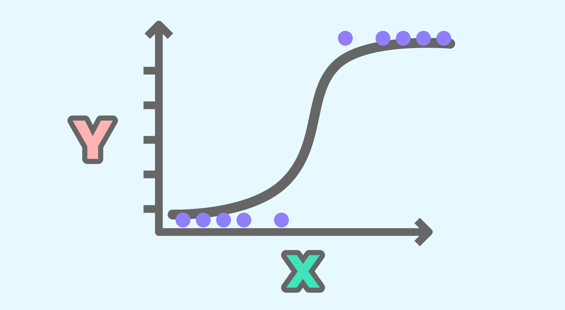
Regresión logística
La regresión logística es un algoritmo de clasificación cuyo
objetivo es encontrar una relación entre las características y la
probabilidad de un resultado particular.

Slide 13
Árboles de decisión y bosques aleatorios
Un árbol de decisión es una técnica de aprendizaje
supervisado, que se utiliza principalmente para tareas de
clasificación, pero también se puede utilizar para regresión
Un bosque aleatorio es una extensión de este método, conocido como método de conjunto, que produce múltiples árboles de decisión. En lugar de utilizar todas las funciones.
Para crear cada árbol de decisión en un bosque aleatorio, se utiliza una
submuestra de características para crear cada árbol de decisión. Luego,
los árboles predicen el resultado de una clase y el voto mayoritario
entre los árboles se utiliza como predicción de clase final del modelo

Slide 14
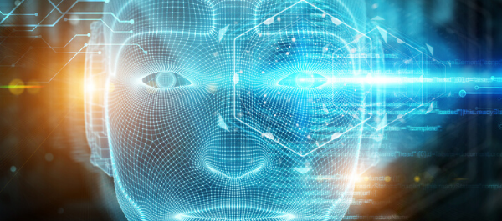
Aprendizaje automático clásico en oftalmología
modelos lineales simples
algoritmos de bosque aleatorio
clasificadores forestales aleatorios

Slide 15
Redes neuronales y el Aprendizaje profundo
05

Slide 16
las redes neuronales de avance son un tipo de red neuronal profunda que se utiliza para la clasificación y predicción de datos. Estas redes están diseñadas para aprender características complejas de los datos de entrada y son especialmente útiles para la clasificación de datos no estructurados.

Slide 17
Redes neuronales de avance
Redes neuronales convolucionales
Tipo de red neuronal profunda que se utiliza para la clasificación y predicción de datos. Estas redes están diseñadas para aprender características complejas de los datos de entrada y son especialmente útiles para la clasificación de datos no estructurados.
Tipo de red neuronal profunda que se utiliza comúnmente en el procesamiento de imágenes y videos. Estas redes están diseñadas para reconocer patrones en los datos de entrada y son especialmente útiles para la clasificación de imágenes.

Slide 18
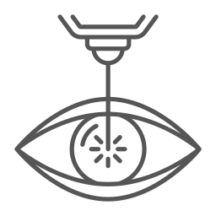
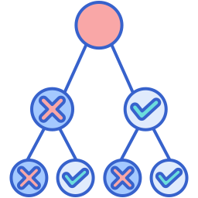

Aprendizaje profundo en oftalmología
Se han utilizado redes neuronales de avance para la clasificación de imágenes de retina y la predicción de la progresión de la degeneración macular.
Se ha utilizado para una variedad de aplicaciones, incluyendo la detección y clasificación de enfermedades oculares.
Se han utilizado redes neuronales convolucionales para la detección de la retinopatía diabética y el glaucoma

Slide 19
Desafíos con los modelos DL
Es difícil estimar la cantidad de datos necesarios para entrenar sistemas de aprendizaje profundo de manera suficiente y confiable
Otro desafío es la interpretación de los resultados del modelo. Debido a la complejidad de las redes neuronales profundas, a menudo es difícil entender cómo se están tomando las decisiones
los modelos de aprendizaje profundo pueden ser sensibles a las variaciones en los datos de entrada, lo que puede llevar a resultados inconsistentes o inexactos

Slide 20
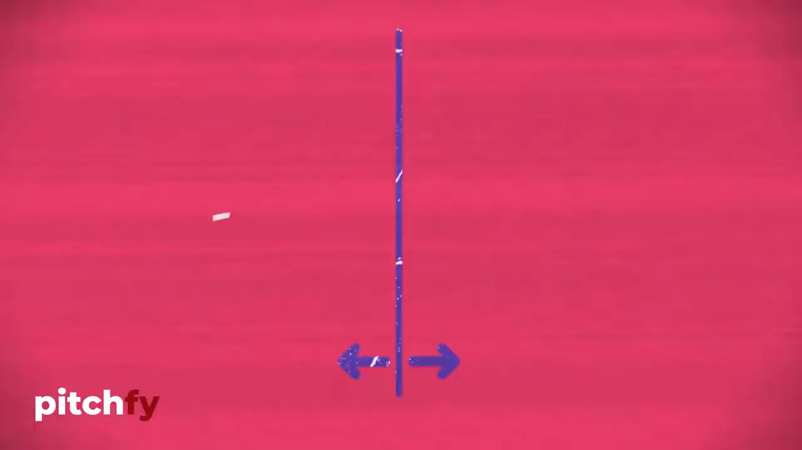
MEDICINA Y IA

Slide 21
06
Conclusión

Slide 22
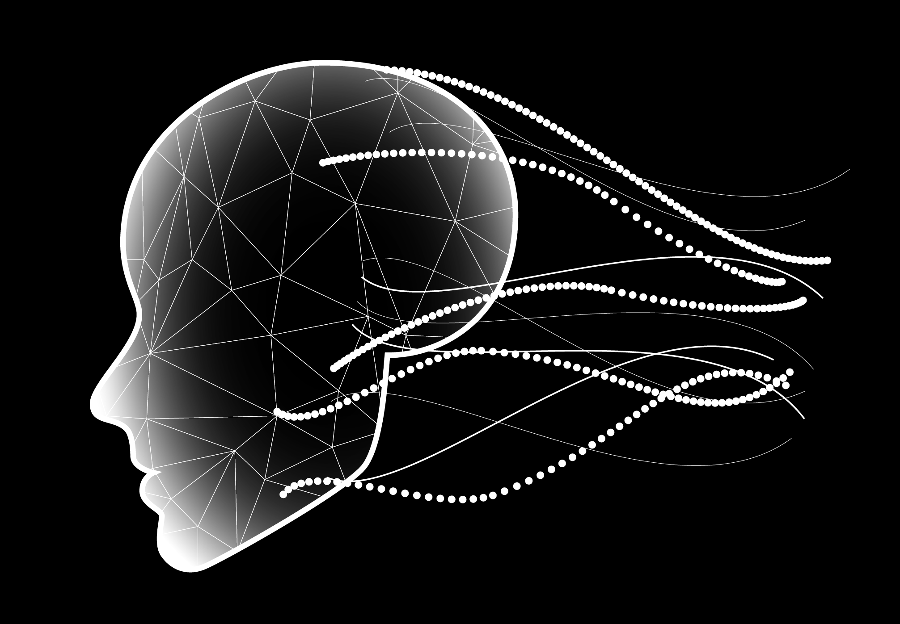
los métodos de inteligencia artificial, como el aprendizaje automático y profundo, han demostrado ser herramientas prometedoras en la medicina, incluyendo la oftalmología. Estos métodos pueden crear herramientas diagnósticas y predictivas efectivas para identificar diversas enfermedades y mejorar la atención médica. Aunque existen desafíos, como la calidad y cantidad de datos para entrenar modelos y la interpretación de resultados, se espera que el uso de la inteligencia artificial en medicina continúe creciendo, con un impacto significativo en la atención médica y la investigación.

